Slide 1
Statistik - Grundlagen & Praxisanwendung
In Zusammenarbeit mit

Slide 2
YOUhealth - Projekt
Studie im Bereich Gesundheitsförderung
Fragebögen & Medizinische Untersuchungen
Partizipative Forschung mit Jugendlichen
Datenauswertung
- Dashboard

Slide 3
Statistik - Grundlagen
Was ist Statistik?
Sammlung, Auswertung, Darstellung und Interpretation von Daten
Wo wird Statistik angewendet?
z.B. in der Medizin, Wirtschaft, KI, Sport, …
Wie gewinnt man Daten?
Messungen, Auszählungen
Subjektives Beurteilen
Beantwortung von Fragen

Slide 4
Grund-begriffe
Merkmal, Variable: Beobachtbare oder messbare Eigenschaften, die verschiedene Werte annehmen können. → z.B.: Körpergröße
Merkmalsträger, Untersuchungseinheit: Individuum, das durch ein Merkmal charakterisiert wird. → z.B.: Schülerin Lisa aus der 9. Klasse
Merkmalsausprägungen, Werte: Mögliche Werte einer Variable. → z.B.: 158 cm, 165 cm, 172 cm …
Daten: Viele erhobene Werte → z.B.: Größenangaben von 30 Schüler*innen einer Klasse

Slide 5
Nominalskala = Daten, die in keine logische Reihenfolge gebracht werden können.
ORDINALSKALA = Bildung einer Rangfolge. Abstände lassen sich nicht interpretieren.
KARDINALSKALA = Logische Reihenfolge möglich. Abstände lassen sich interpretieren. → Differenzen und Additionen
SKALENNIVEAU
= Messniveau
Kardinalskala
Nominal
Ordinal
Intervall
Verhältnis
$$= ≠ < > ±$$
$$= ≠ < > ±$$
$$= ≠$$
$$= ≠ < >$$
Quantitativ, metrisch
Qualitativ, kategoriell

Slide 6
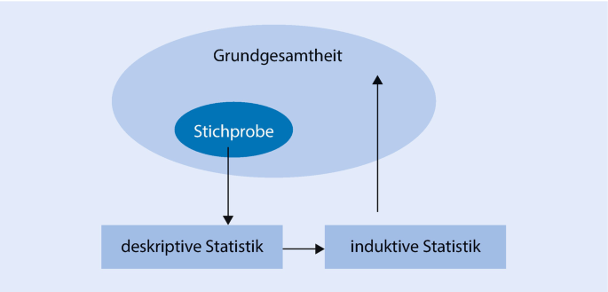
Grundgesamtheit
= umfasst alle Objekte oder Personen, die für eine Untersuchung relevant sind
Stichprobe
= Teilmenge der Grundgesamtheit
Deskriptive Statistik (beschreibende Statistik)
= Analyse und Beschreibung der Stichprobe durch Tabellen, Grafiken, Parameter, …
Induktive Statistik (schließende Statistik)
= Rückschlüsse auf die Grundgesamtheit
6

Slide 7
Deskriptive Statistik
A) Metrische Daten:
Lagemaße → Wo liegt der Schwerpunkt der Daten?
Mittelwert = Durchschnitt aller Daten
Bsp.: (2 + 3 + 3 + 4 + 5) / 5 = 3,4 → Mittelwert = 3,4
Median = Mitte des Datensatzes
Bsp.: 2, 3, 3, 4, 5 → Median = 3
Modus = Wert, der am häufigsten vorkommt
Bsp.: 2, 3, 3, 4, 5 → Modus = 3

Slide 8
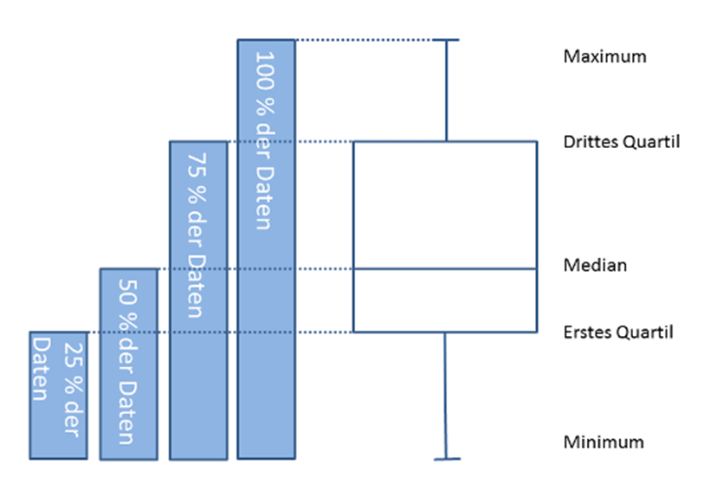
Deskriptive Statistik
1. Lagemaße → Wo liegt der Schwerpunkt der Daten?
Quantile = Definieren einen bestimmten Teil einer Datenmenge

Slide 9
Deskriptive Statistik
Streuungsmaße → Wie stark streuen die Daten?
Spannweite = der Abstand zwischen dem kleinsten Wert (Minimum) und dem größten Wert (Maximum)
Bsp.: 2, 3, 3, 4, 5 => 5 – 2 = 3 → Spannweite = 3

Slide 10
Deskriptive Statistik
B) Kategorielle Daten:
ABSOLUTE HÄUFIGKEIT = Zeigt, wie oft ein bestimmter Wert in den Daten vorkommt
RELATIVE HÄUFIGKEIT = Gibt den Anteil eines Werts an der Gesamtzahl der Werte an

Slide 11
Dashboard

